Slide 1
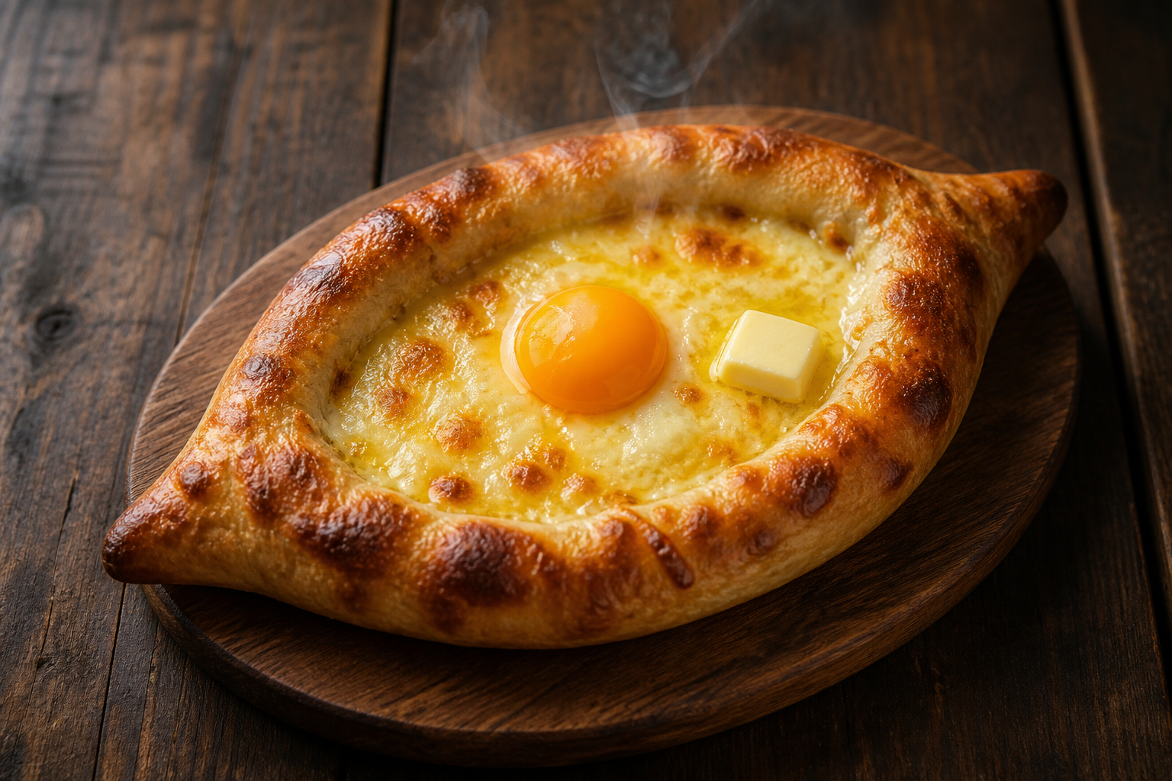
Хачапури по-аджарски
Аутентичный грузинский рецепт лодочки с тянущимся сыром и яйцом
Подробное руководство · ингредиенты · пошаговый рецепт · секреты

Slide 2
Что такое ачарули?
Визитная карточка Аджарии
Дрожжевая лодочка с расплавленным сыром и яйцом в центре — самый узнаваемый вид хачапури.
Едят горячим
Отламываете руками румяный бортик и макаете его в сырно-яичную смесь, пока не кончится начинка. Донышко сворачиваете трубочкой.
Не режьте на порции — это блюдо едят руками целиком.
Хачапури по-аджарски
2

Slide 3
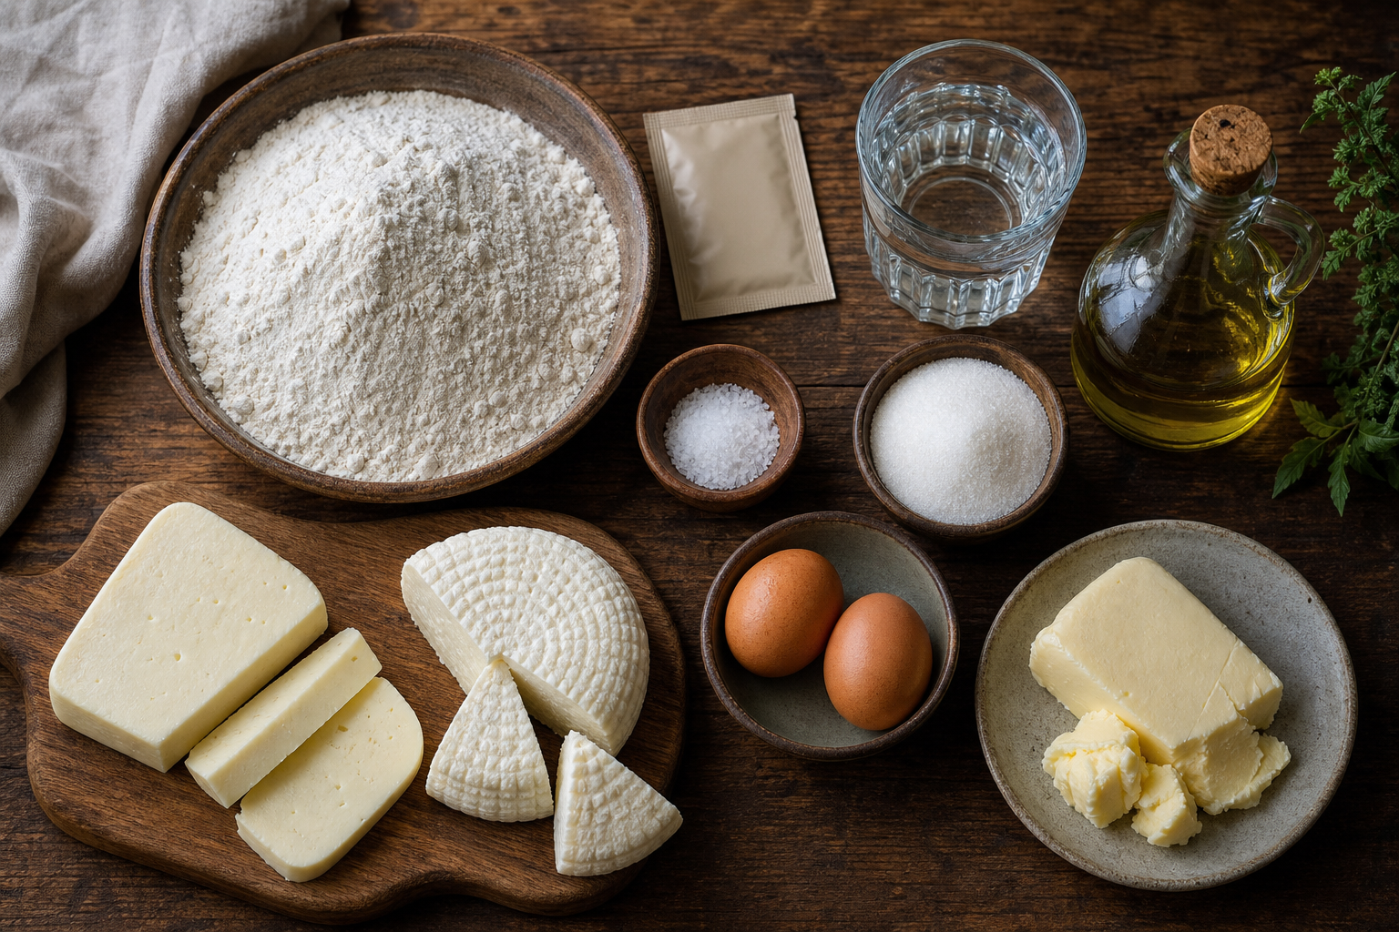
Ингредиенты
Тесто
Начинка (на 2 лодочки)
Мука пшеничная — 400 г
Тёплая вода — 200 мл
Сухие дрожжи — 1,5 ч. л.
Сахар — 1 ст. л.
Соль — 1 ч. л.
Растительное масло — 2 ст. л.
Сулугуни + адыгейский — 450 г
Яйцо в начинку — 1 шт.
Вода — 2 ст. л.
Хачапури по-аджарски
3

Slide 4
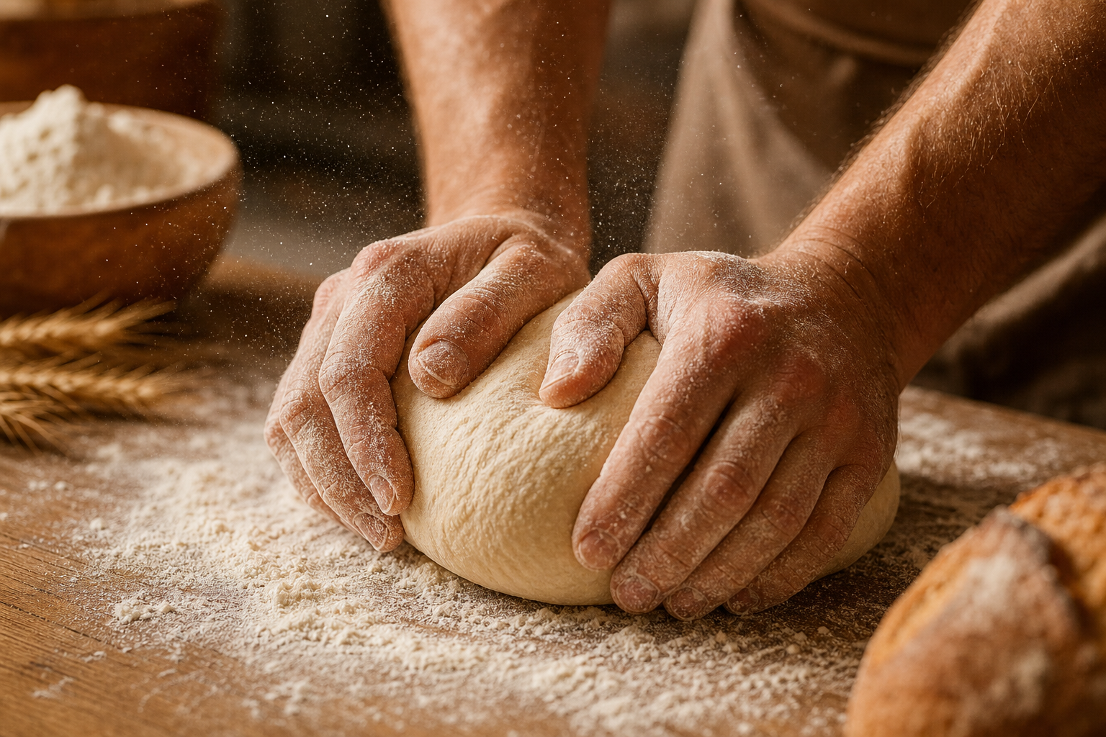
Шаг 1. Готовим тесто
1. В тёплой воде (200 мл) растворите дрожжи и сахар. Оставьте на 10 минут до пенки.
2. Просейте муку, добавьте соль, влейте дрожжевую смесь и масло.
3. Вымешивайте тесто 8–10 минут
оно должно стать мягким, эластичным и почти не липнуть к рукам. Не забивайте мукой!
4. Скатайте в шар, смажьте маслом, накройте плёнкой.
5. Расстойка 1 час в тепле
тесто должно увеличиться вдвое.
Хачапури по-аджарски
4

Slide 5
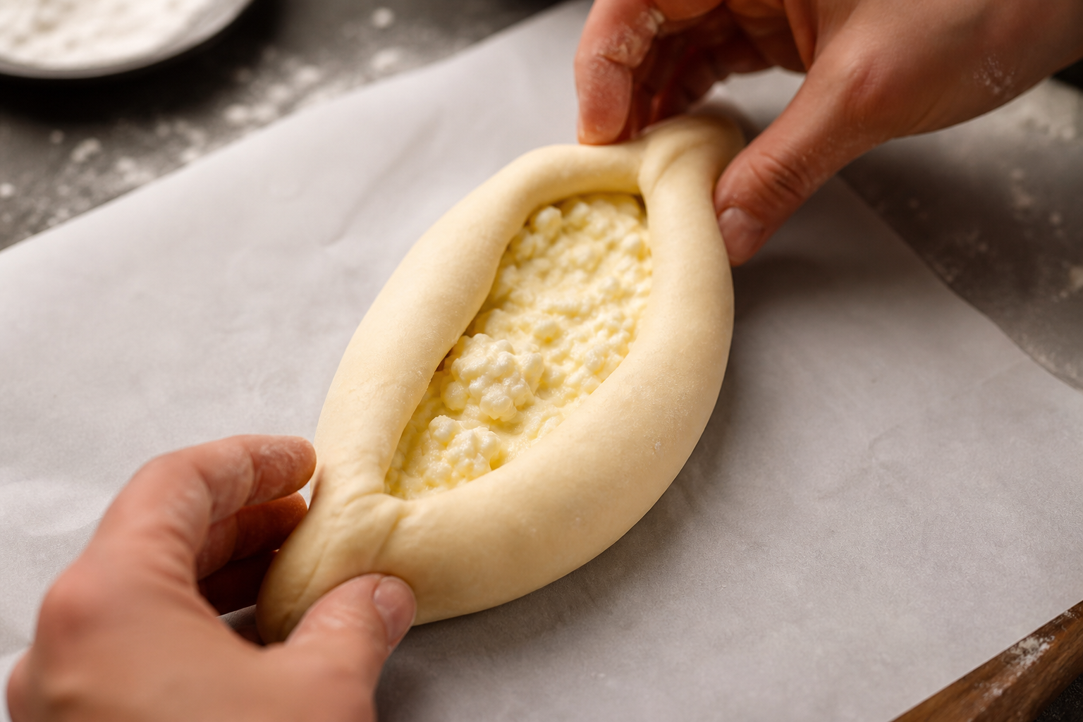
Шаг 2. Формуем лодочку
1. Разделите тесто на 2 равные части (~300 г).
2. Пальцами растяните в тонкий овал
середина — тонкая, края чуть толще.
3. Заверните два противоположных края внутрь на четверть.
4. Защипните концы — получается лодочка.
5. Натрите сыр, добавьте яйцо и воду. Выложите начинку в центр лодочки.
Смажьте бортики желтком для румянца.
Хачапури по-аджарски
5

Slide 6
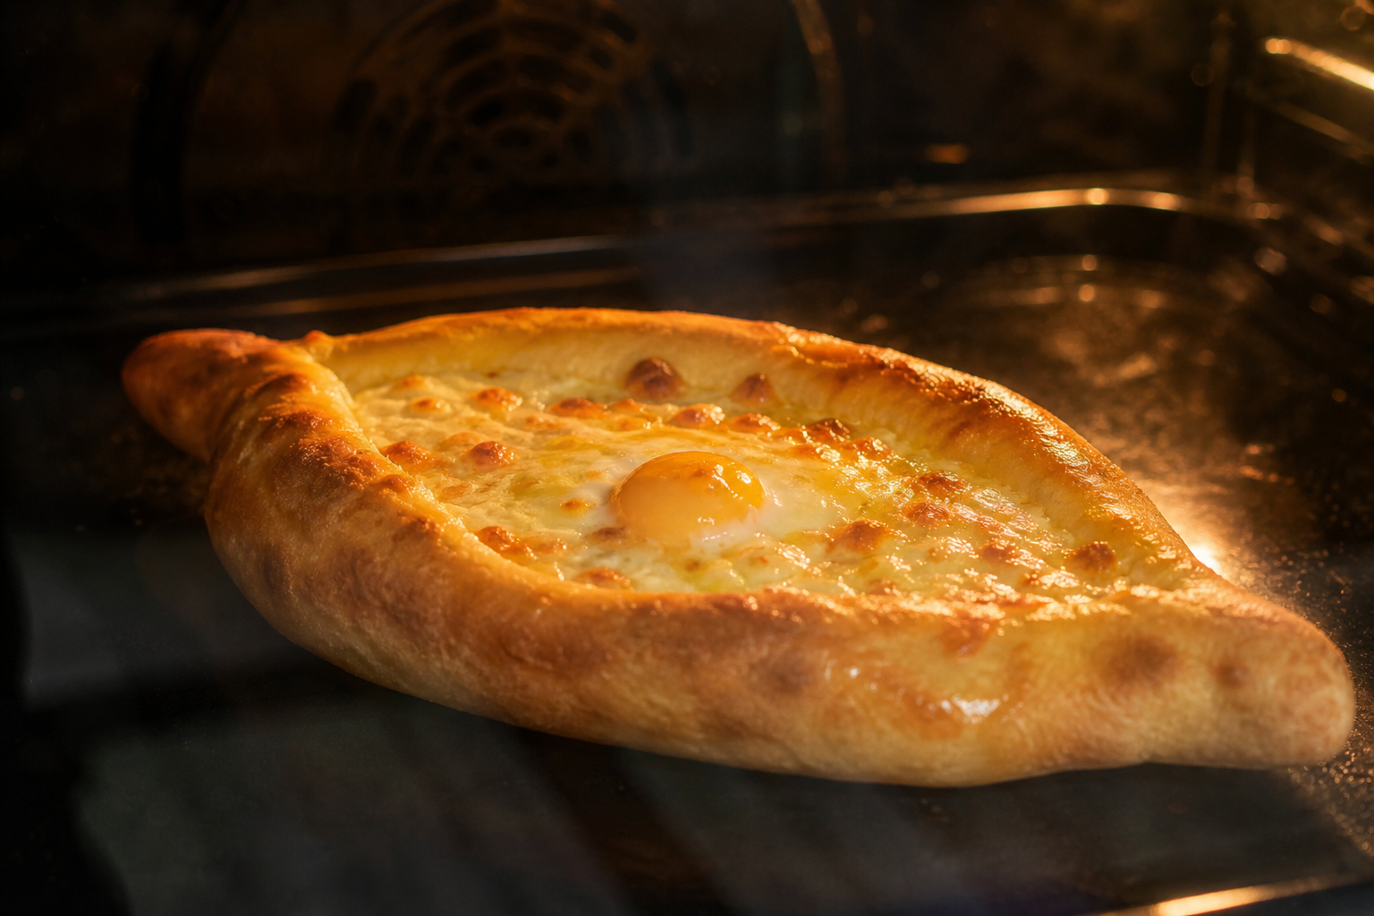
Шаг 3. Выпекаем
240°
1. Разогрейте духовку до 220–250 °C.
2. Идеально — на камне или раскалённом перевёрнутом противне: дно сразу схватывается и не размокает.
3. Выпекайте 10–15 минут до золотистой корочки.
Сыр должен расплавиться и начать пузыриться.
температура духовки
Хачапури по-аджарски
6

Slide 7
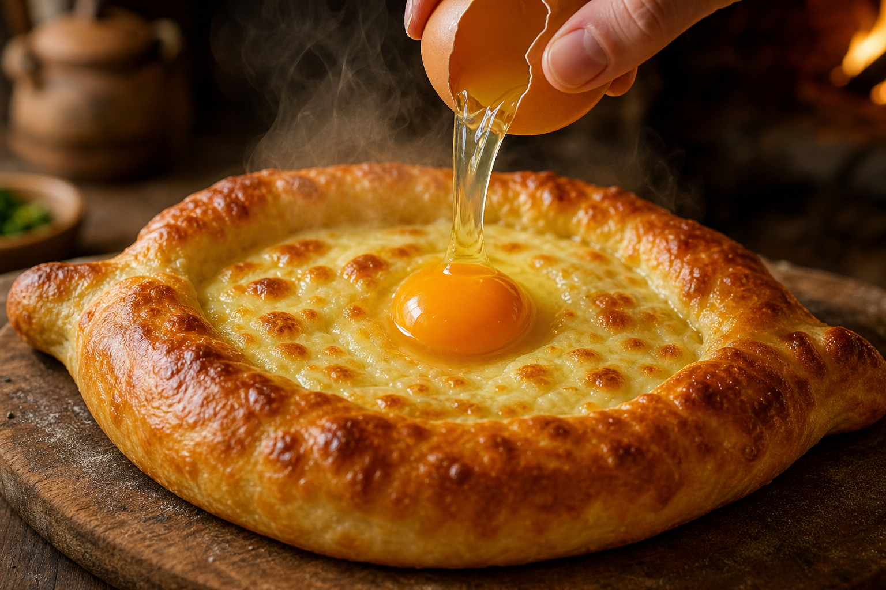
Шаг 4. Яйцо и подача
1. Достаньте лодочку, сделайте углубление в центре сыра.
2. Аккуратно разбейте яйцо (или только желток) в центр.
3. Верните в духовку на 2–4 минуты
белок должен схватиться, а желток остаться жидким.
4. Сразу подавайте!
Положите сверху кусочек сливочного масла и перемешайте желток с сыром и маслом вилкой.
Хачапури по-аджарски
7

Slide 8
Секреты и частые ошибки
✓ Сделайте так
✕ Избегайте этого
Тесто и сыр в пропорции 1:1
Хорошо вымешивайте тесто — для пышных бортиков
Горячее дно духовки (камень/противень)
Смесь сыров: сулугуни + адыгейский
Желток — в самом конце, оставьте жидким
Слишком много муки — тесто станет плотным
Сухой или маложирный сыр — начинка рассыпчатая
Низкая температура — лодочка не подрумянится
Яйцо слишком рано — желток запечётся весь
Переполнение начинкой — сыр вытечет
Хачапури по-аджарски
8

Slide 9
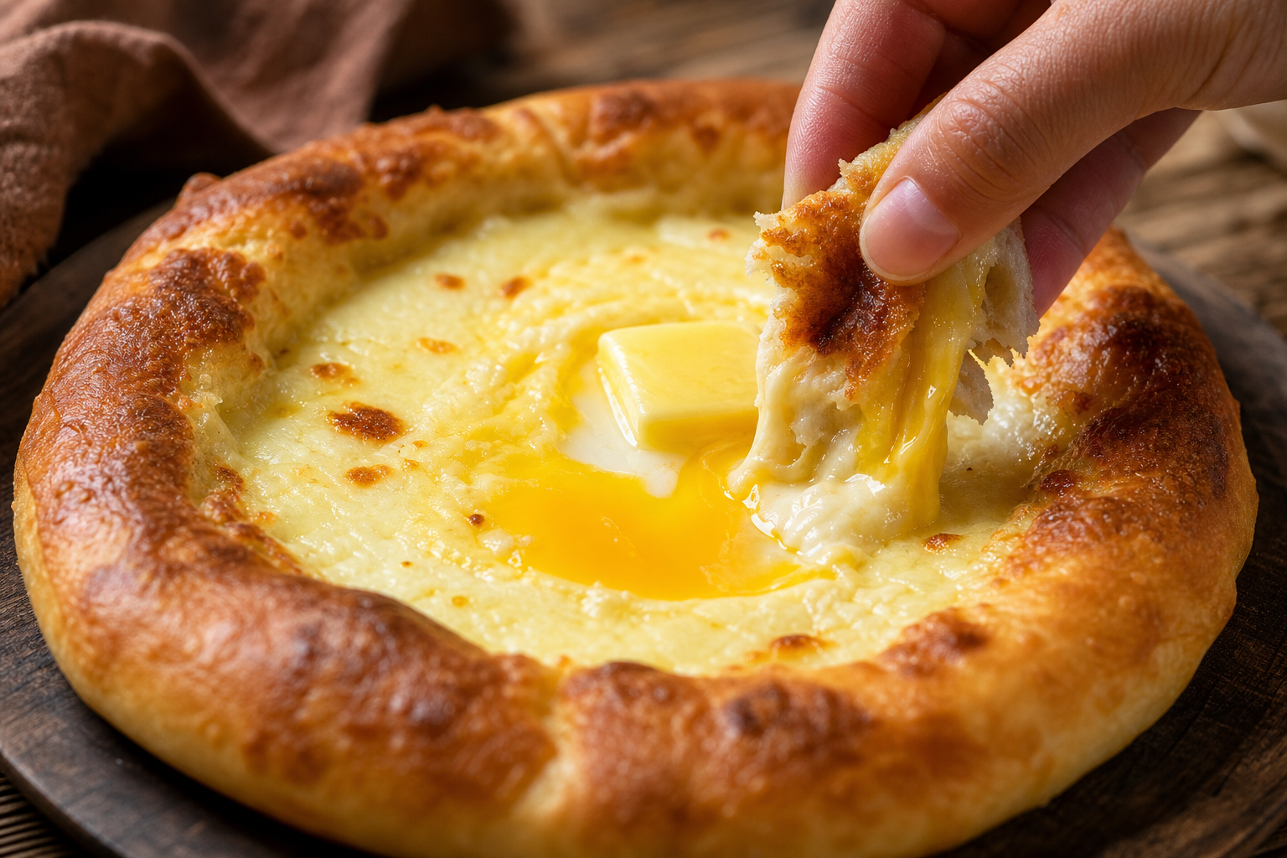
Приятного аппетита!
Отламывайте бортик, макайте в сыр с маслом и желтком — и не останавливайтесь, пока лодочка не опустеет.

